Slide 1

Docker: основы использования
Вадим Колодяжный Python developer

Slide 2

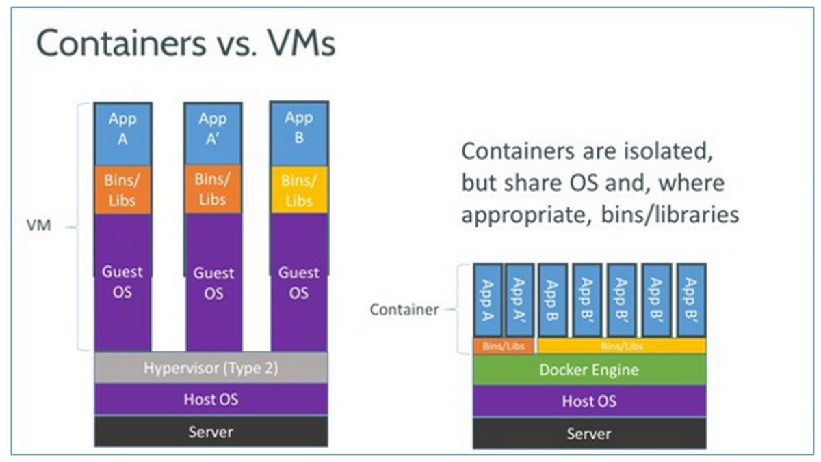
Виртуализация и контейнеризация: Кто лучше?

Slide 3
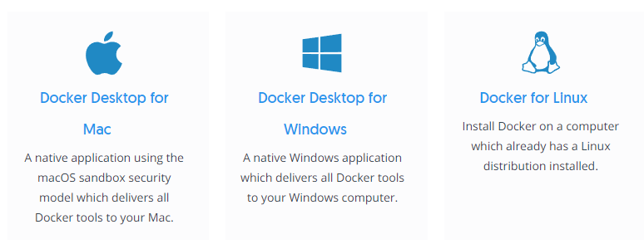
Установка и запуск Docker на разных ОС
Всё очень просто: https://docs.docker.com/get-docker/

Slide 4

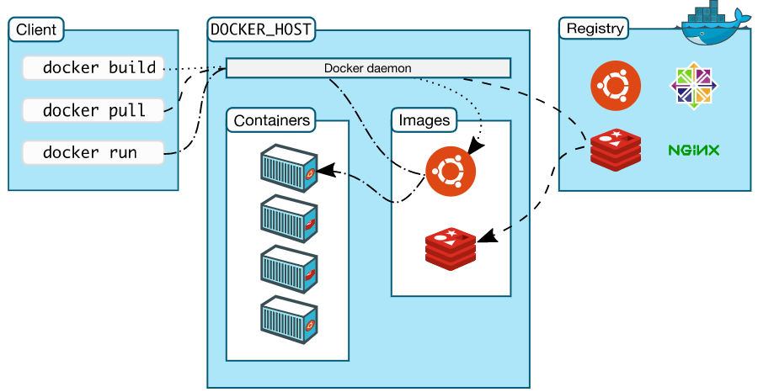
Принцип работы Docker

Slide 5
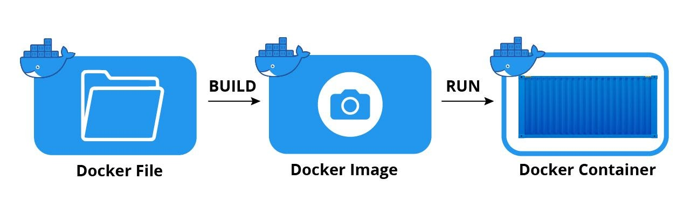
Docker image Фото на память?

Slide 6

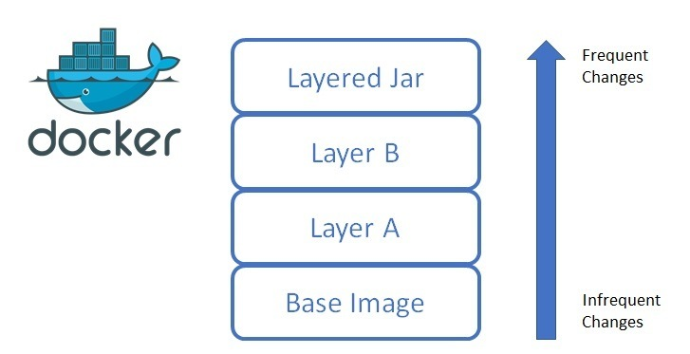
Docker image layers
Кто любит торты?

Slide 7
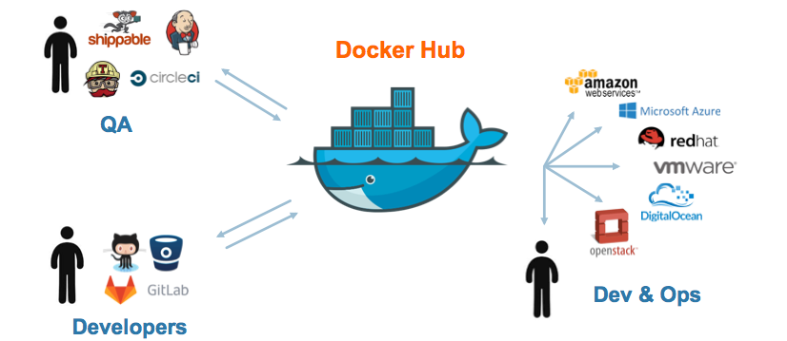
Docker Hub Новый конкурент Google Photos? 😮

Slide 8
Docker image Фото на память?

Slide 9
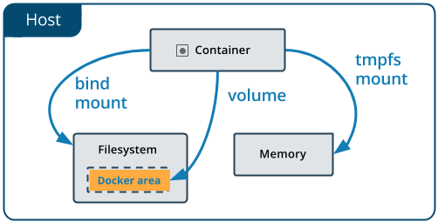
Docker volume

Slide 10
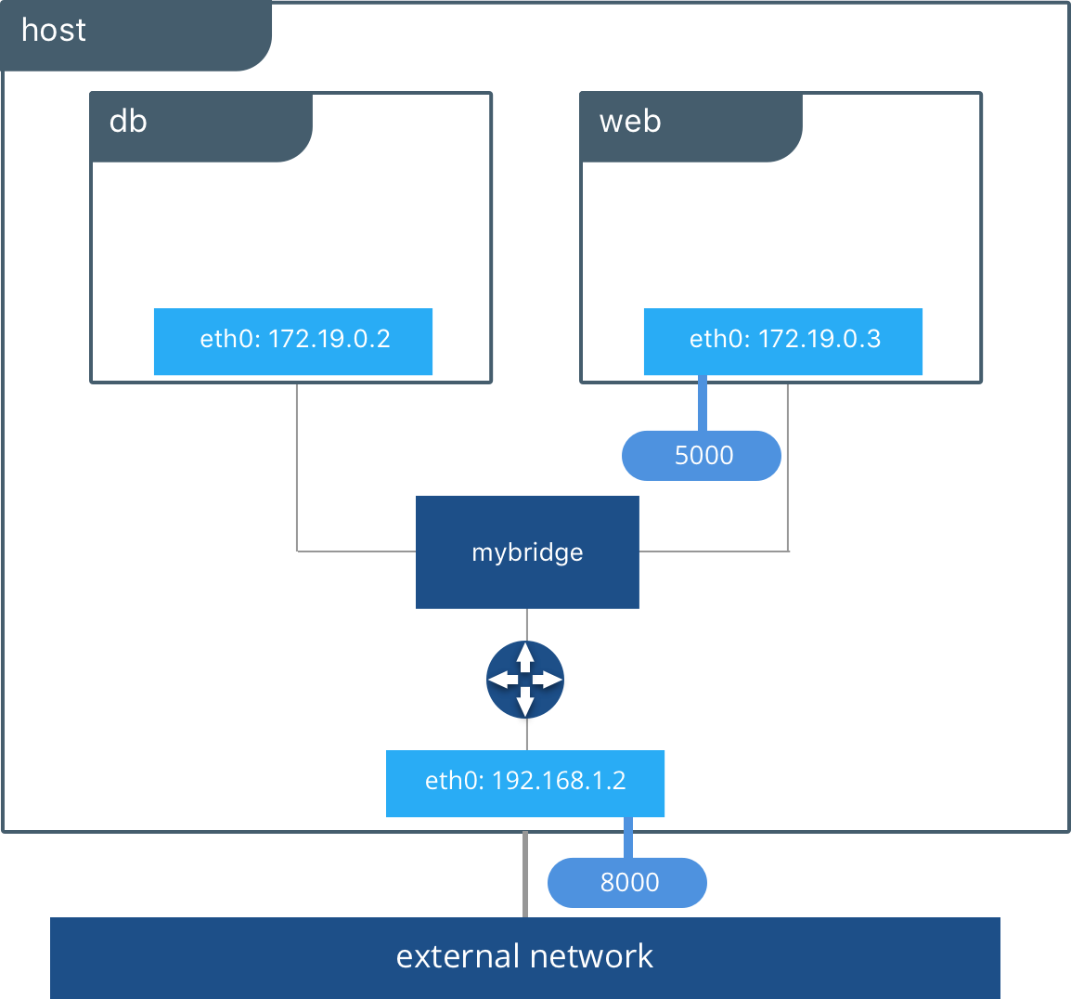
Docker network Bridge

Slide 11
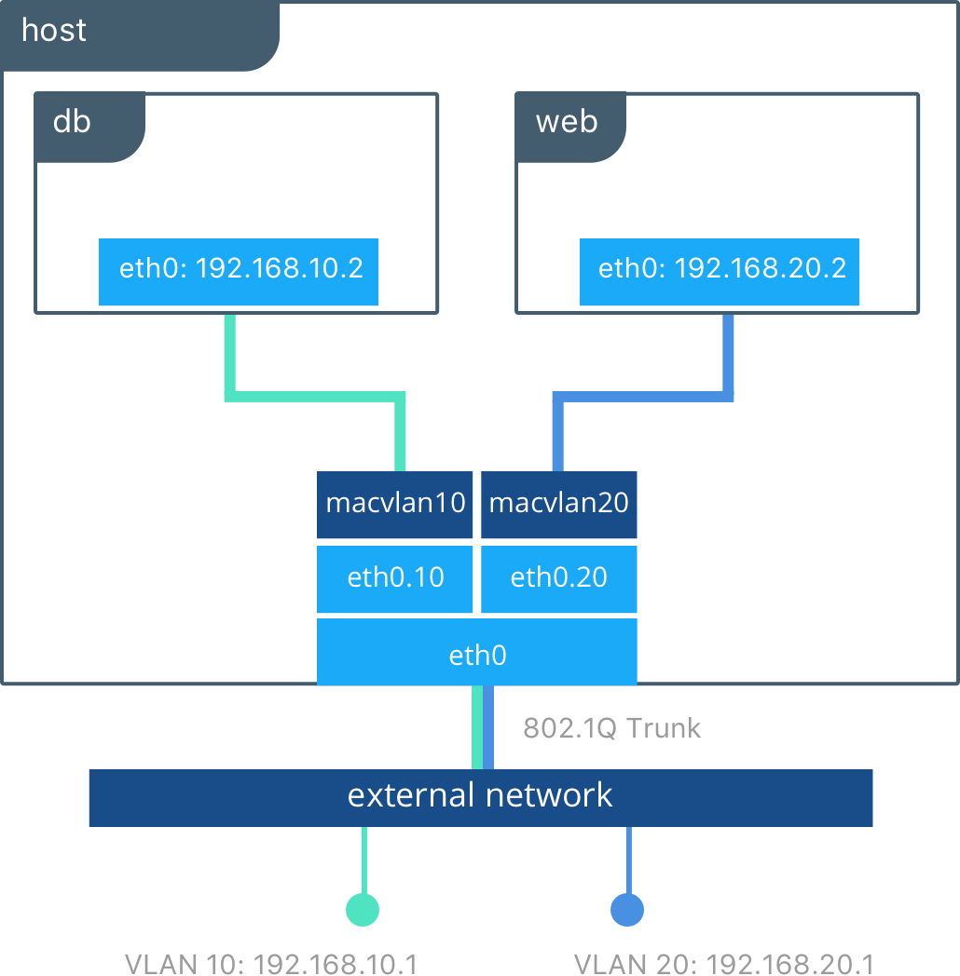
Docker network Macvlan

Slide 12
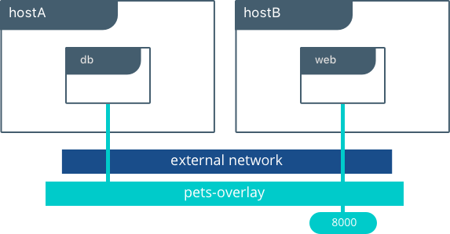
Docker network overlay

Slide 13

Docker-compose Много сервисов - один инструмент

Slide 14
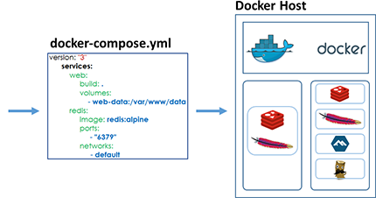
Docker-compose Много контейнеров - один инструмент

